Slide 1

ỦY BAN NHÂN DÂN QUẬN LONG BIÊN
TRƯỜNG MẦM NON GIA QUẤT
TÌM HIỂU VỀ MỘT SỐ CON VẬT SỐNG TRONG RỪNG
Lứa tuổi: Nhà trẻ
GV: Trịnh Thị Hồng Nhung

Slide 2



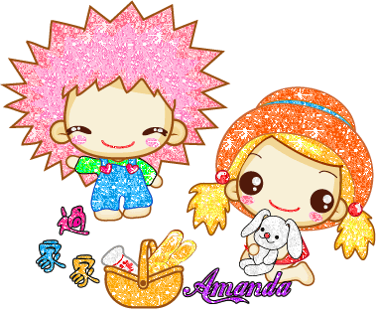
Hoạt động 1
THU HÚT

Slide 3




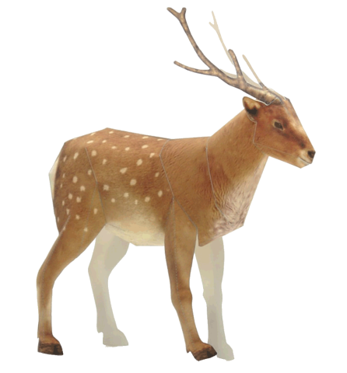

Slide 4
Hoạt động 2
NỘI DUNG- TRÒ CHUYỆN – TÌM HIỂU VỀ CÁC CON VẬT SỐNG TRONG RỪNG

Slide 5
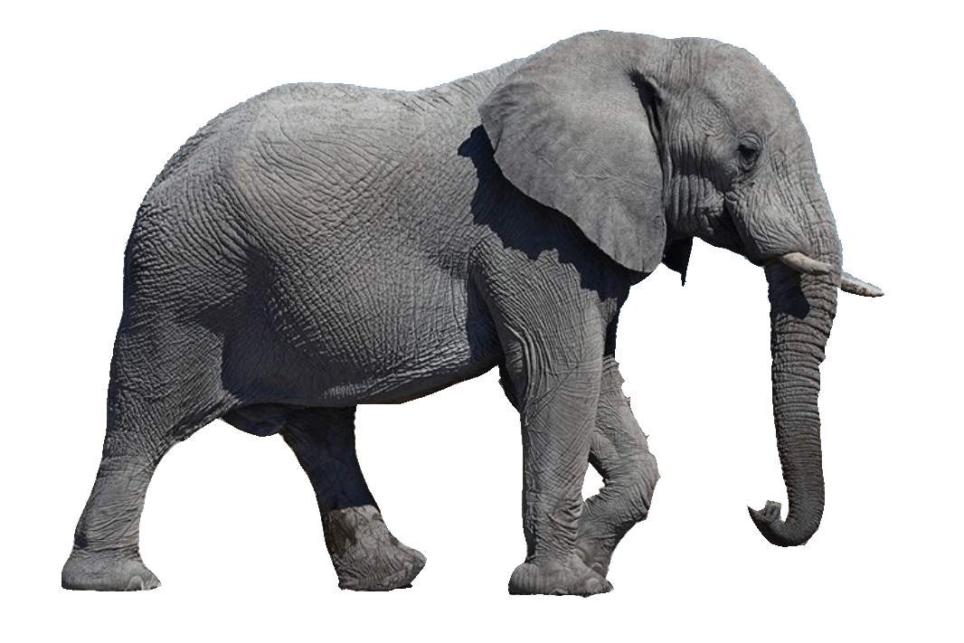
Con voi

Slide 6
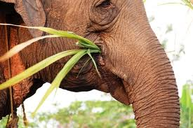

Slide 7
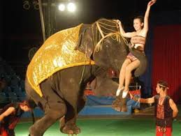

Slide 8
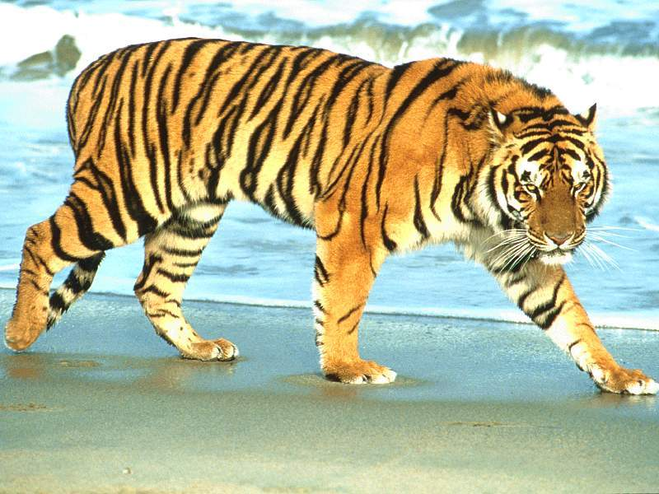
Con hổ

Slide 9
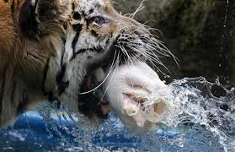

Slide 10
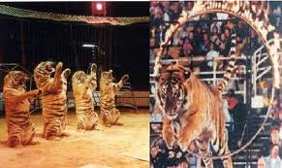

Slide 11
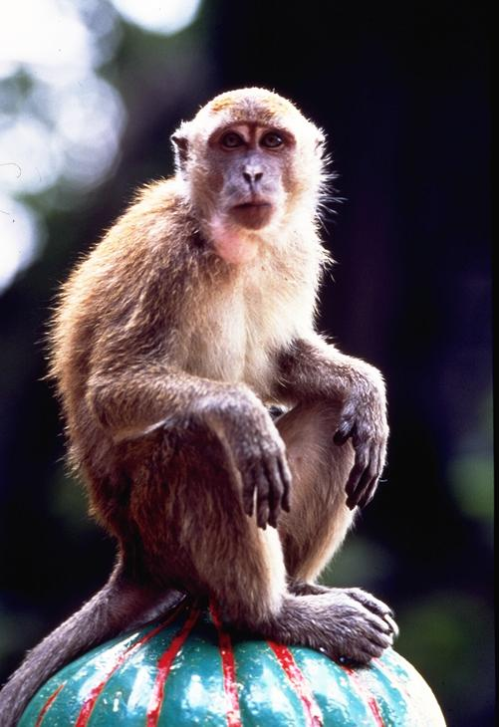
Con khỉ

Slide 12
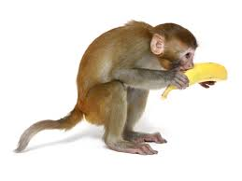

Slide 13
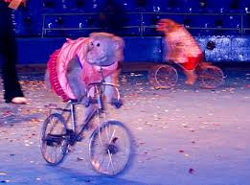

Slide 14
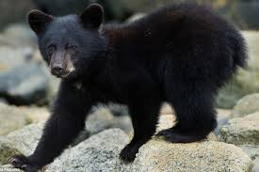
Con gấu

Slide 15
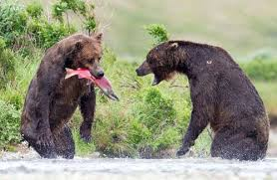

Slide 16
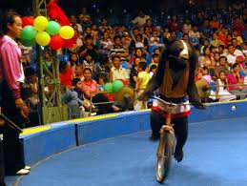

Slide 17
So sánh
Sự giống và khác nhau của voi – khỉ

Slide 18
Giống nhau

Slide 19
Voi to,chậm chạp ,ăn mía
Khỉ nhỏ bé,nhanh nhẹn,ăn chuối
Khỉ không có vòi,không có ngà
Có vòi dài,và có ngà
Khác nhau

Slide 20
So sánh
Sự giống và khác nhau của Gấu – hổ

Slide 21
Giống nhau

Slide 22
Gấu to,châm chạp,lông màu đen,đuôi ngắn
Hổ lông vằn,có ria,đuôi dài
Khác nhau

Slide 23
Mở rộng

Slide 24
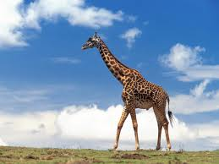
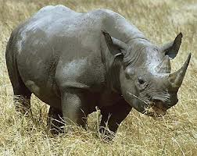

Slide 25
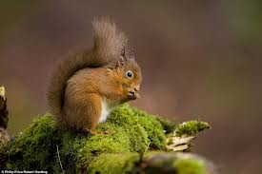


Slide 26
HĐ3: Kết thúc
Vận động theo nhạc bài hát

